Slide 1

Microservices Design Pattern in communications.
Remote Procedure Invocation
& Messaging Patterns (for dummies)

Slide 2


THE team (de génie)
Nicolas Gretten
Florian Grosdidier
Implémenteur Ops
Smart rédacteur
*photographies non-contractuelles

Slide 3
Architecture sans courtier…
…qui échange malgré tout avec un service intermédiaire.
Communication synchrone simple à mettre en place.
ex: REST, gRPC, …
Remote Procedure Invocation

Slide 4
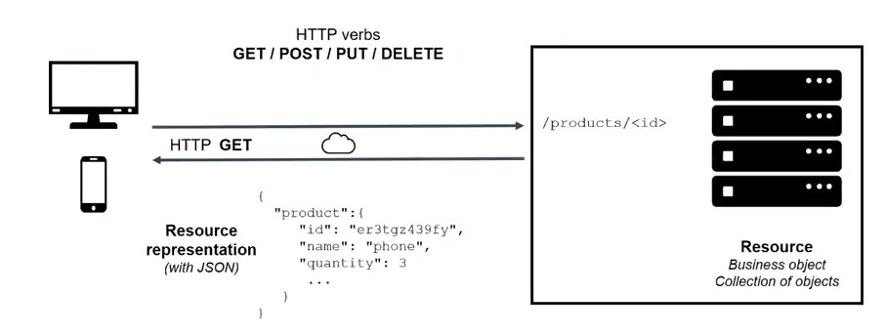
EX1: Representational State Transfer - REST

Slide 5
EX1.1: REST
PROS:
Facile à comprendre et à mettre en œuvre, car ne nécessite aucune expérience ou connaissance préalable de la part des utilisateurs.
« Standard » de l'industrie du logiciel et largement adopté et donc est pris en charge par un grand nombre de library.
Les requêtes et les réponses sont généralement lisibles par l'homme (JSON).
Permet la dissociation des données de l’app de la logique métier.
CONS:
Aucun moyen standard de définir et de mettre en œuvre des sujets tels que les requêtes spécifiques à la conception, la gestion des versions, le point de terminaison de recherche, etc.
Le streaming en REST est complexe.
Malgré des conventions, pas de schéma standard pour les points de terminaison.

Slide 6
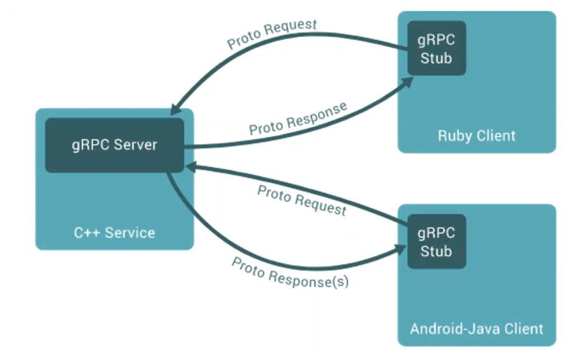
EX2: Remote Procedure Call - RPC

Slide 7
EX2.1: RPC
PROS:
Grande vitesse en raison de la forme binaire.
RPC est pris en charge par de nombreux langages (abstraction du langages par ex: Java to Python).
Prend en charge le streaming, à la fois pour les paramètres de méthode et les réponses.
RPC a un support intégré pour les changements d'API via l’évolution du schéma Protobuf.
CONS:
RPC est beaucoup moins connu que d’autres solutions et nécessite une courbe d'apprentissage plus élevée. (besoin de connaître Protobuf, etc).
Non lisible par l'homme et nécessite des outils supplémentaires pour tester manuellement l'API.

Slide 8
Architecture avec courtier.
Résilient et scalable.
Plus complexe à maitriser.
ex: Channel, Pub/sub …
Messaging
Patterns

Slide 9
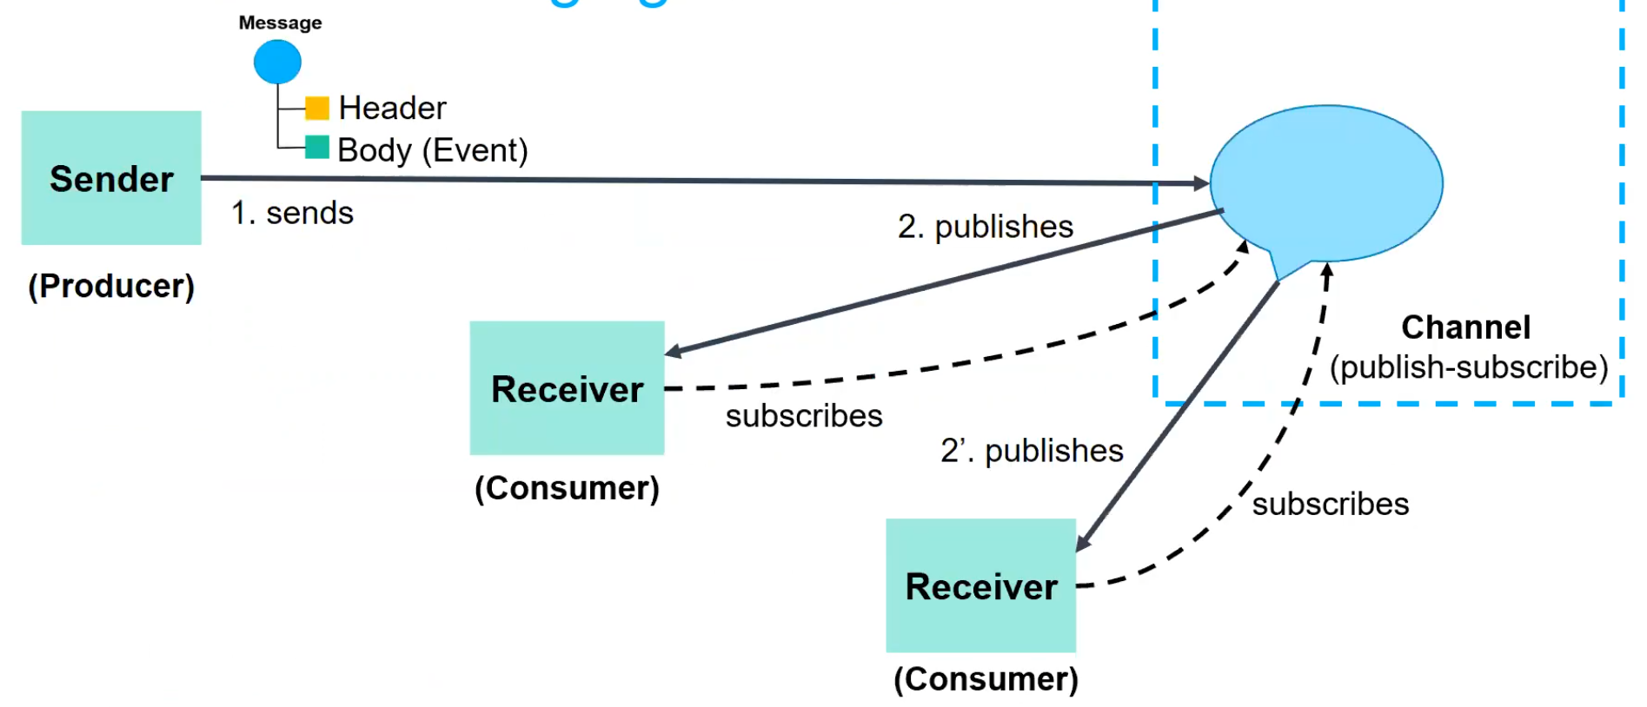
EX1: PUP/SUB

Slide 10
EX2.1: PUP/SUB
PROS:
Asynchrone.
Abstraction des services et de leurs conséquences (plug and play).
Prend en charge différents formats de message (JSON, Protobuf, etc.)
CONS:
Beaucoup moins accessible, la modélisation d'une application à l'aide de messages est largement plus complexe.
Déplace la charge sur un weakpoint : le broker.
Nécessite la mise en place d’un cluster (RabbitMQ, Kafka, etc.)

Slide 11

Récapitulatif
Avec PowerPoint, vous pouvez créer des présentations et partager votre travail avec d’autres personnes, où qu’elles soient.
Et ça c’est vraiment important le partage.

Slide 12
Récapitulatif
La nature hautement évolutive des systèmes asynchrone basés sur des évènements ou des messages correspond parfaitement à la philosophie générale des micro services.
Le plus souvent et malgré certains obstacles importants à la conception et à la mise en œuvre, une approche de messagerie basée sur les événements serait un bon choix sur l’avenir. Répondant notamment aux besoins en charge.
Il ne faut pas pour autant renier les autres formes synchrones: une évaluation clair des besoins appel à une réponse au même niveau (KISS), les schémas comme REST pourront se montrer dans une majorité des cas les plus conseillés – pour fournir par exemple une API facilement ou un point d’entrée simple sur un service.

Slide 13


La bise.

